Slide 1
PHÒNG GIÁO DỤC ĐÀO TẠO HUYỆN GIA LÂM
TRƯỜNG MẦM NON ĐÌNH XUYÊN
KHÁM PHÁ KHOA HỌC
Món quà kỳ diệu
Đề tài : THẮNG CẢNH 3 MIỀN.
Lứa tuổi: Mẫu giáo lớnA4
Giáo viên: Trần Thị Tuyết
Năm học: 2019 - 2020

Slide 2
MỤC ĐÍCH – YÊU CẦU
1. Kiến thức
- Trẻ biết tên gọi, địa điểm của một số danh lam thắng cảnh nổi tiếng của đất nước: Hồ Gươm ( Hà Nội ), Chùa Thiên Mụ ( Huế)…
- Biết tên gọi của 3 miền đất nước: Bắc, Trung, Nam.
- Biết ở Việt Nam có nhiều di tích lịch sử và danh lam thắng cảnh, có nhiều công trình xây dựng lớn.
2. Kĩ năng.
- Trẻ trả lời to, rõ ràng các câu hỏi của cô.
- Trẻ diễn đạt mạch lạc ý kiến của mình.
3. Thái độ.
- Trẻ yêu quý đất nước Việt Nam.
Món quà kỳ diệu

Slide 3
CHUẨN BỊ
Đồ dùng của cô:
- Bài giảng điện tử.
- Máy tính, dây nối, màn hình tivi.
- Hệ thống câu hỏi.
- 3bộ tranh ghép mảnh cảnh đẹp 3 miền.
- Que chỉ.
- Bảng to
Món quà kỳ diệu

Slide 4
Khám phá
Thắng cảnh 3 miền
Món quà kỳ diệu

Slide 5
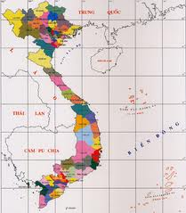

Slide 6
Món quà kỳ diệu
Hà Nội

Slide 7
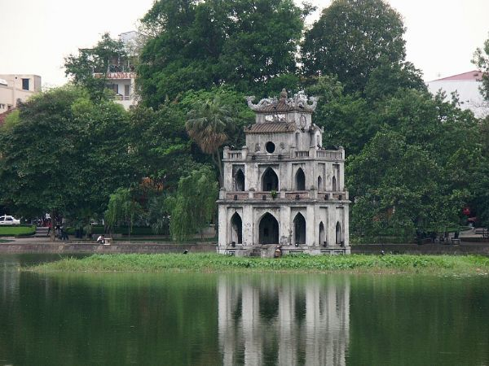
Tháp rùa

Slide 8
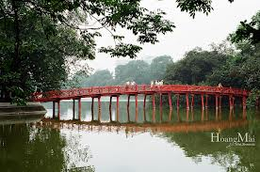

Slide 9
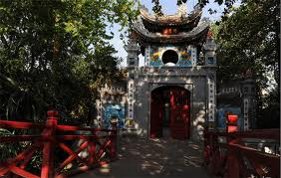

Slide 10
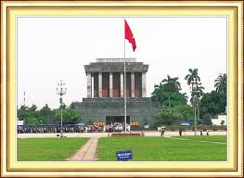
Lăng Bác

Slide 11
Món quà kỳ diệu
Huế

Slide 12
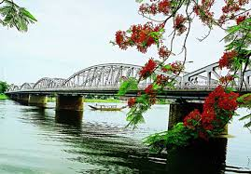
Cầu Tràng Tiền

Slide 13
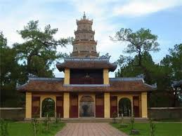
Chùa Thiên Mụ

Slide 14
Món quà kỳ diệu
Thành phố Hồ Chí Minh

Slide 15
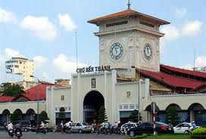
Chợ Bến Thành

Slide 16
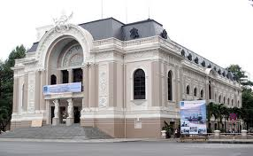

Slide 17
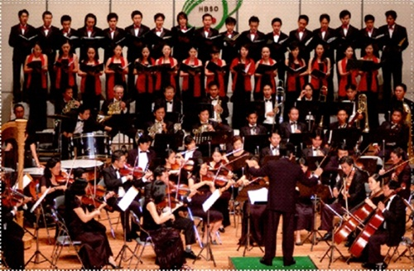

Slide 18
Món quà kỳ diệu
Trò chơi: Ai nhanh hơn

Slide 19
Cầu Tràng Tiền

Slide 20
Tháp rùa

Slide 21
Chợ Bến Thành

Slide 22
Món quà kỳ diệu
Trò chơi 2: Thi ghép tranh

